Slide 1


第九章 环与域
9.1 环：两个二元运算的代数结构
1.环的概念
定义9.1：<R,+,·>是代数系统，+，·是二元运算，若满足：
(1):<R，+>是阿贝尔群；(2):<R,·>是半群；
(3):·对+可分配；则称<R,+,·>为环(Ring)，+称为加法，·称为乘法(未必是数加和数乘)；同时加法幺元记为0，加法逆元-x，n次幂为nx，若存在的话，乘法幺元记为1，逆元为 n次幂为

Slide 2




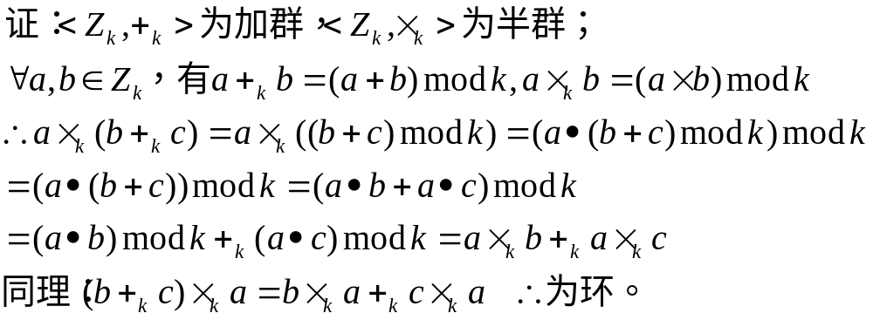
9.1 环
例9-1：(1):<Z,+,·>， <Q,+,·>， <R,+,·>， <C,+,·>均为环；(2):实数分量的n×n方阵集合 ，构成环： ；(3):
(5):<{0},+, ·>(0为加法幺元，乘法零元)为环，
称为零环；(6):<{0,1},+, ·>(1为乘法幺元)为环

Slide 3

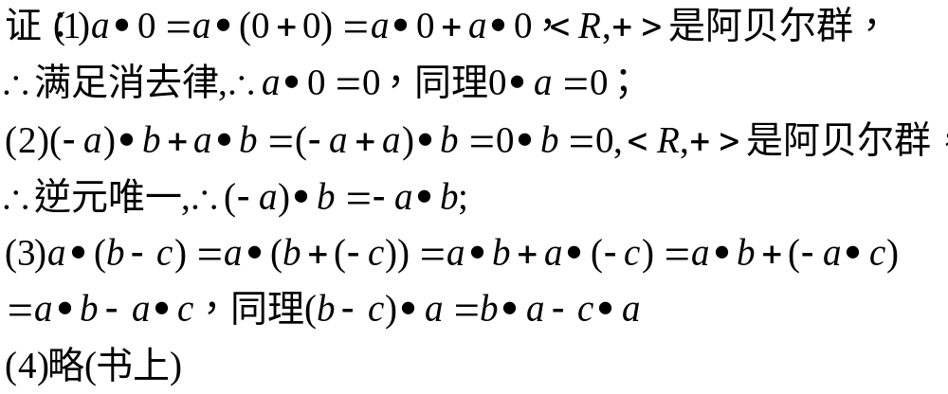
9.1 环
2.环的性质
定理9.1：设<R,+,·>是环，则对任意的a,b,c有:
(1):加法幺元必为乘法零元；(2):(-a)·b=a·(-b)=-(a·b)；(3):a·(b-c)=a·b-a·c, (b-c) ·a=b·a-c·a；(4):

Slide 4

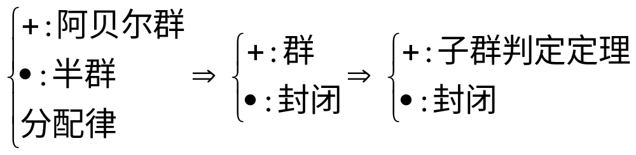
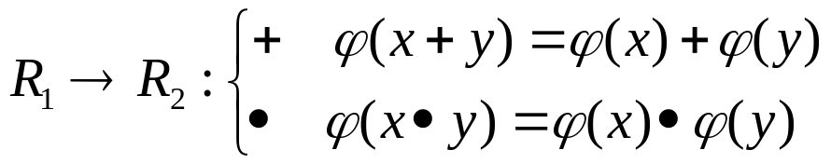
9.1 环
<R,+,·>中·不一定满足交换律，也不一定有幺元，但一定有零元。
3.子环与环同态
定义9.2：子环：环<R,+,·>，若 构成环，则为R的子环。
子环判定：
定义9.3：环同态：

Slide 5
9.2 整环和域
定义9.4：设<R,+,·>是环：
(1).若·满足交换律，则称R是交换环；
(2).若·运算含有幺元，则称R是含幺环；
(3).若有非零元素a, b满足a·b=0，则称a, b为R的零因子(a为左零因子，b为右零因子)，此时称R为含零因子环，否则称R为无零因子环；
(4).若R是交换环，含幺环，也是无零因子环，则称R是整环。
例9-2：(1):Z,Q,R,C都是交换环，含幺环，无零因子环，整环；

Slide 6
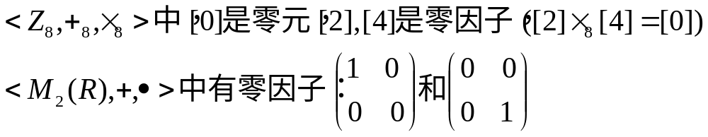

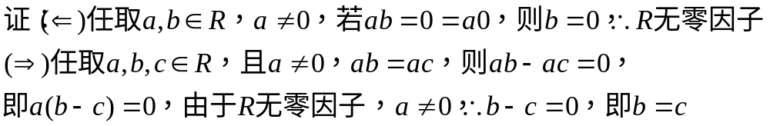
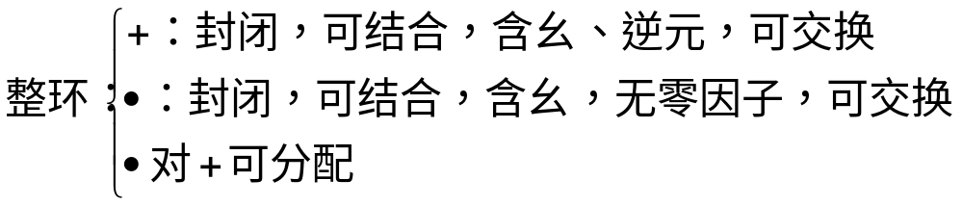
9.2 整环和域
(2):
定理9.2：设R是环，则R中无零因子当且仅当R中乘法运算满足消去律，即： 有：

Slide 7
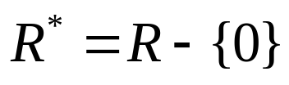


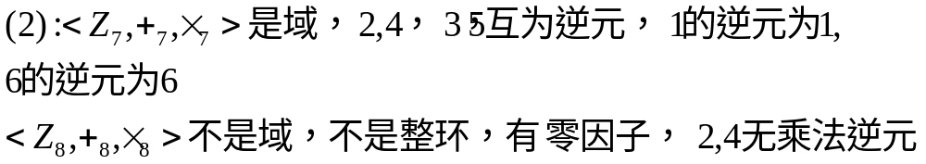
9.2 整环和域
定义9.5：R是环，令 ，若 为阿贝尔群，则称<R,+,·>为域(field)。
由于 为群，满足消去律，无零因子，∴域必定是整环；域也可定义为：非零元素都有乘法逆元的整环。
例9-2：(1):<Q, +,·>, <R,+,·>, <C,+,·>均为域， <Z,+,·>不是域，无乘法逆元；

Slide 8
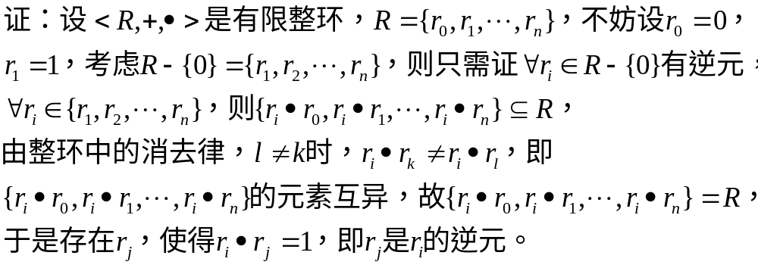
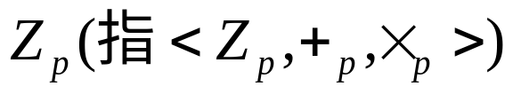
9.2 整环和域
定理9.3：有限整环都是域。
定理9.4： 为域的充要条件是p是素数。

Slide 9
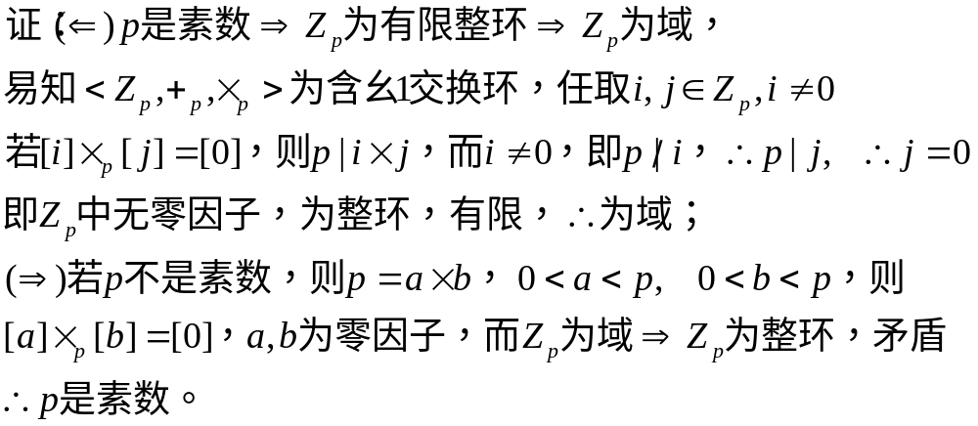
9.2 整环和域
定理9.5：设<F,+,·>为域，则F中非零元素在<F,+>中有相同的阶。

Slide 10
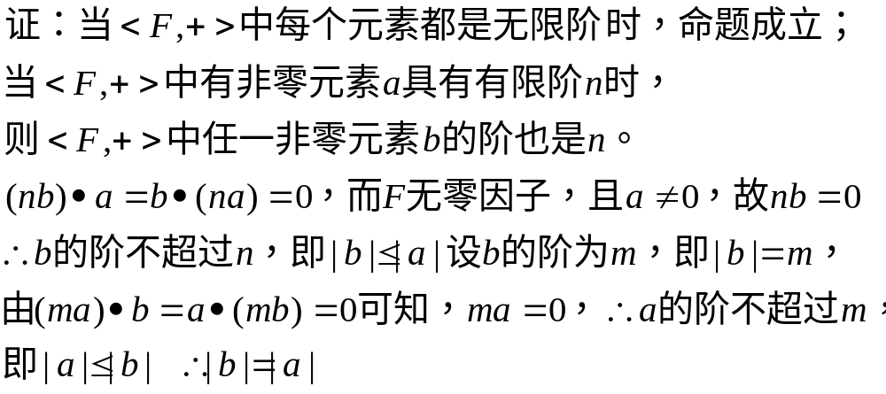
9.2 整环和域
定义9.6：设<F,+,·>为域， <S,+,·>为F的子环，且<S,+,·>为域，则称S为F的子域。

Slide 11



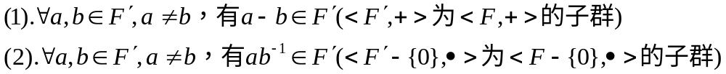
9.2 整环和域
定理9.6：设<F,+,·>为域， ，且 中至少有2个元素，那么 为<F,+,·>的子域当且仅当 满足：
例：<Q,+,·>是<R,+,·>和<C,+,·>的子域。

